Slide 1
说明
该PPT仅供学习、科研用途。
请勿以任何收费、点数、积分的形式用于网络商业传播。
利用时必须按照原作者指定的方式对作品进行署名。
若需改变、转换或者以此为基础进行创作，请获得作者授权。

Slide 2

PubMed Retrieval
检索思路与案例解析
Library of CAMS/PUMC
李 越
Jan.2016

Slide 3
一个项目或课题
如何检索？
流程（思路）是什么？

Slide 4
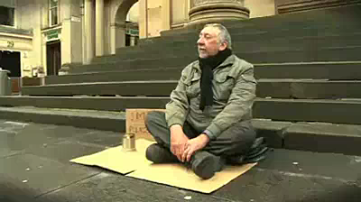

Slide 5
思路分析
目的：钱？行为艺术？
地点：地形？人群？
方式：卖唱？抱大腿？
内容：说什么？
效果：业绩如何？
了解进展？开题？Meta？
什么数据库？去图书馆？
什么字段？期刊？题名？
什么检索词？逻辑关系？
准确性如何？
Notes:
我们来对这个案例进行分析，刚这位同学说要找对词儿，视频中确实说明了，不同的词会带来不同的效果

Slide 6
检索
Retrieval
分析内容
主题含义
选择工具
检索系统
确定途径
检索字段
主题词
构建标识
检索词
逻辑关系
结果评估
结果偏差
文献类型
年代语种
全？准？
学科范围
是否手检
熟悉方法
副主题词
限制条件
filters
检索式
再分析
再选择
再确定
再构建
看
选
定
构
评

Slide 7
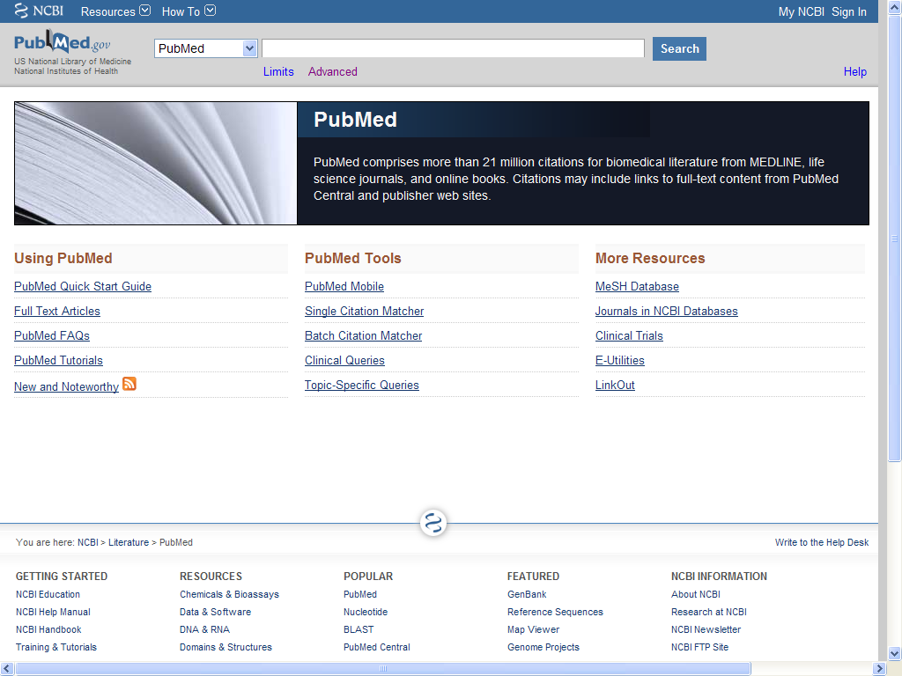
www.pubmed.gov

Slide 8
Search Fields
Text Words | MeSH | Title / Abstract Words
Author | Affiliation | Publication Date
Issue | Language | Substance Name
Page No. | EC/RC No. | Publication Type
Journal Title | Subheadings | Unique Identifiers
Volume | …………

Slide 9
Boolean Search
AND
OR
NOT
注意！
一定要大写

Slide 10
Searching
* ——多个字符截词检索
? ——单一字符截词检索
“ ”——词组检索
[] ——限定检索

Slide 11

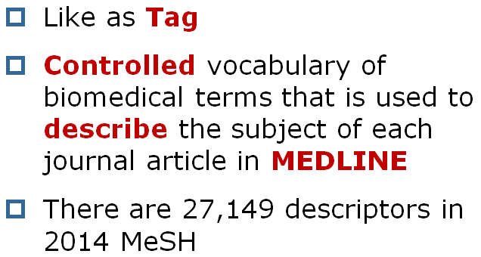
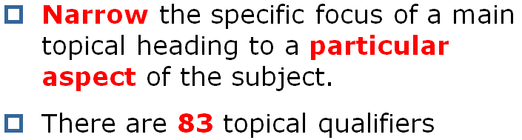
Tools(Functions)
+ Subheadings
http://www.nlm.nih.gov/mesh/
http://www.nlm.nih.gov/mesh/topsubscope.html

Slide 12
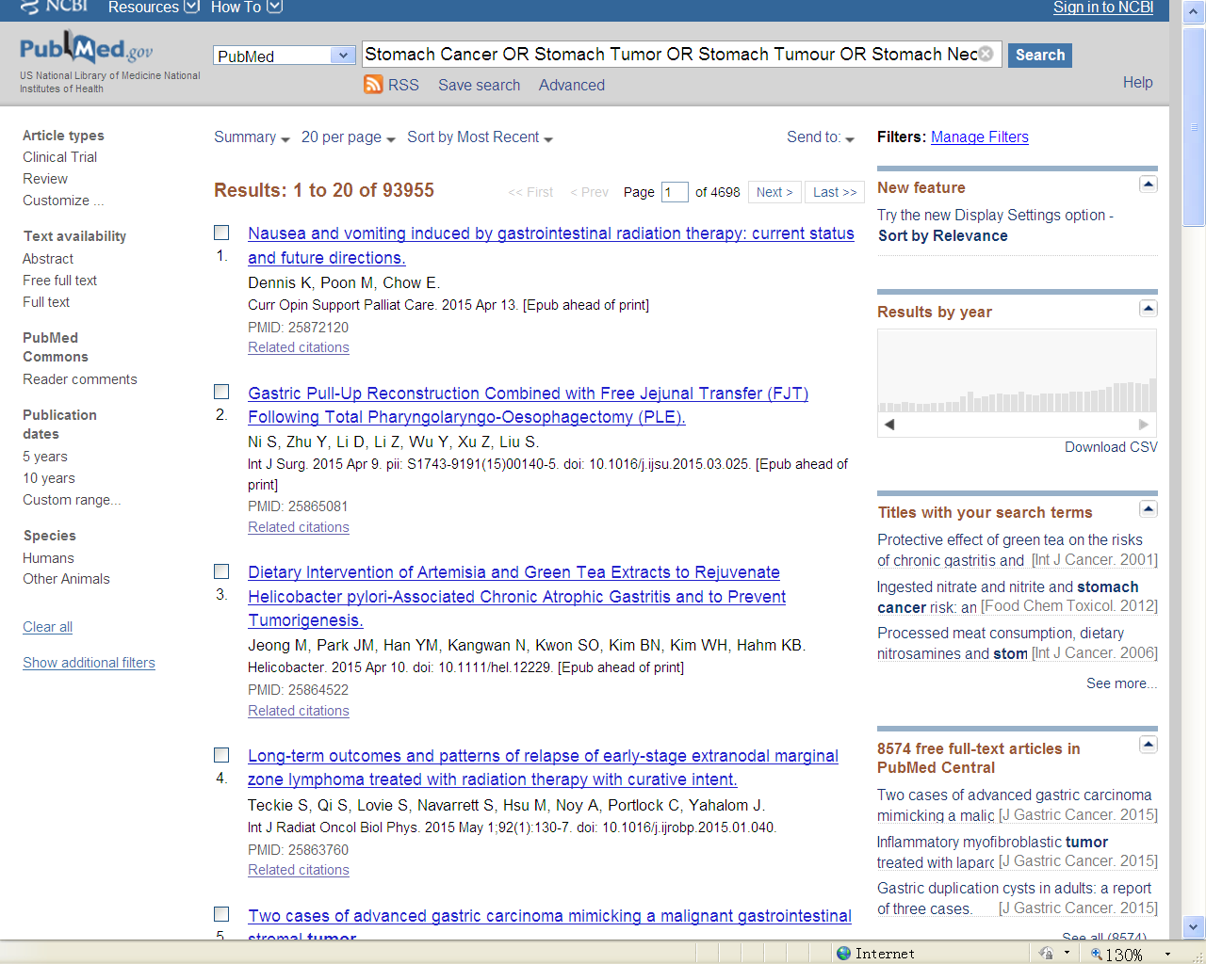
Tools(Functions)
Advanced
+ filters

Slide 13
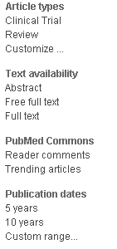
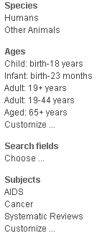
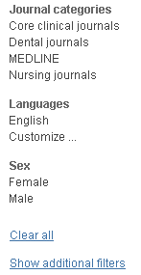
filters

Slide 14
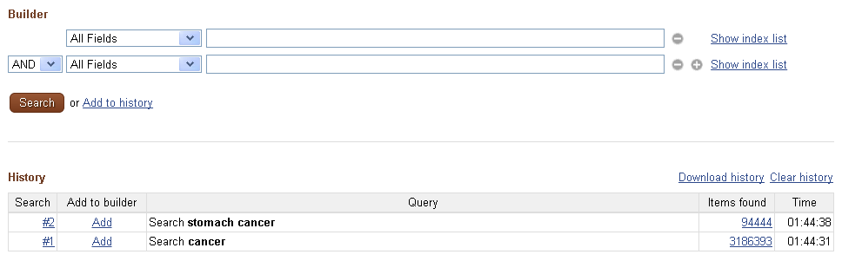
Advanced

Slide 15
Sample
氟尿嘧啶联合顺铂药物治疗胃癌的疗效

Slide 16
全
准
项目申报/结题
排他性创新研究
耗时耗力
文献相关性差
了解进展
对比分析
需要一定技巧
漏检

Slide 17
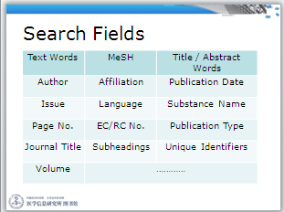
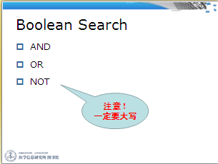
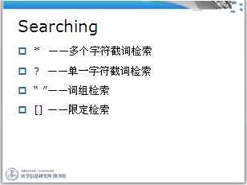
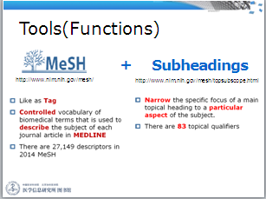
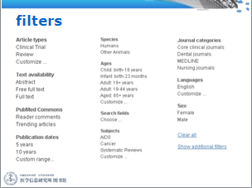
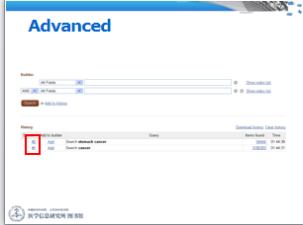

Slide 18
氟尿嘧啶联合顺铂药物治疗胃癌的疗效
+ Subheadings
氟尿嘧啶
顺铂
联合
治疗
胃癌
疗效
“Fluorouracil/therapeutic use”[MeSH]
“Cisplatin/therapeutic use”[MeSH]
“Antineoplastic Combined Chemotherapy Protocols”[MeSH](抗肿瘤联合化疗方案)
“Stomach Neoplasms/drug therapy”[MeSH]
准

Slide 19
氟尿嘧啶联合顺铂药物治疗胃癌的疗效
+ Subheadings + Advanced
#1 “Fluorouraci/therapeutic usel”[MeSH]
#2 “Cisplatin/therapeutic use”[MeSH]
#3 “Antineoplastic Combined Chemotherapy Protocols”[MeSH]
#4 “Stomach Neoplasms/drug therapy”[MeSH]
#5 #1 AND #2 AND #3
准

Slide 20
氟尿嘧啶联合顺铂药物治疗胃癌的疗效
+ Subheadings + Advanced
#1 “Fluorouraci/therapeutic usel”[Major MeSH]
#2 “Cisplatin/therapeutic use”[Major MeSH]
#3 “Antineoplastic Combined Chemotherapy Protocols”[Major MeSH]
#4 “Stomach Neoplasms/drug therapy”[Major MeSH]
#5 #1 AND #2 AND #3
+
准

Slide 21
氟尿嘧啶联合顺铂药物治疗胃癌的疗效
filters
质量高
指南
+
+
准

Slide 22
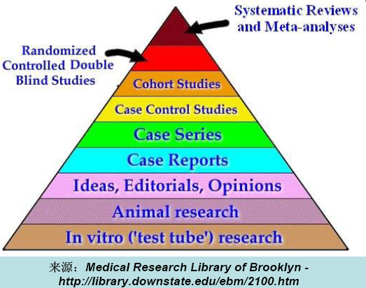
Level of Study(evidence)

Slide 23
氟尿嘧啶联合顺铂药物治疗胃癌的疗效
filters
质量高
能下载
新进展
+
+
准

Slide 24
氟尿嘧啶联合顺铂药物治疗胃癌的疗效
+ Subheadings + Advanced
#1 “Fluorouraci/therapeutic usel”[MeSH]
#2 “Cisplatin/therapeutic use”[MeSH]
#3 “Antineoplastic Combined Chemotherapy Protocols”[MeSH]
#4 “Stomach Neoplasms/drug therapy”[MeSH]
#5 #1 AND #2 AND #3
换成“Combined”
—
去掉副主题词
准

Slide 25
氟尿嘧啶联合顺铂药物治疗胃癌的疗效
+ Advanced
#1 “Fluorouraci”[MeSH] OR Fluorouraci OR商品名OR 化学名OR 代码
#2 “Cisplatin”[MeSH] OR Cisplatin OR 商品名OR 化学名OR 代码
#3 “Antineoplastic Combined Chemotherapy Protocols”[MeSH] OR
Combined OR Combine OR 其他词形拼写变化
#4 “Stomach Neoplasms”[MeSH] ] OR stomach cancer
OR stomach tumor OR gastic cancer OR其他同近义拼写变化
#5 #1 AND #2 AND #3
全

Slide 26
简单检索与主题词检索结果对比
主题词检索可提高查准率
不是所有词都有主题词
较新或较老的文献主题词均无法查出，
即用简单检索
简单检索可提高查全率

Slide 27
检索的不是文献
，是寂寞
检索是 技能
发现及解决问题的

Slide 28

